Slide 2
Bài
24C
Niềm vui tuổi thơ

Slide 3
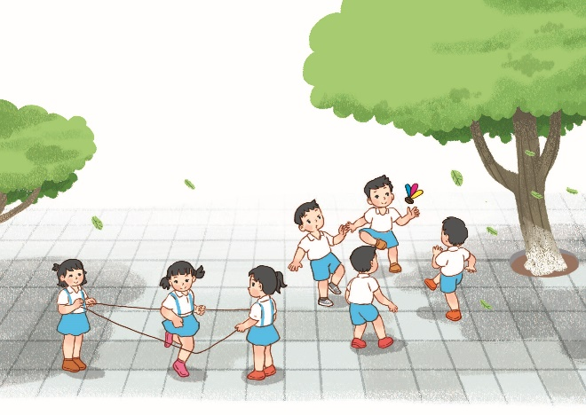
Nghe – nói
Kể về những trò chơi em yêu thích.

Slide 5
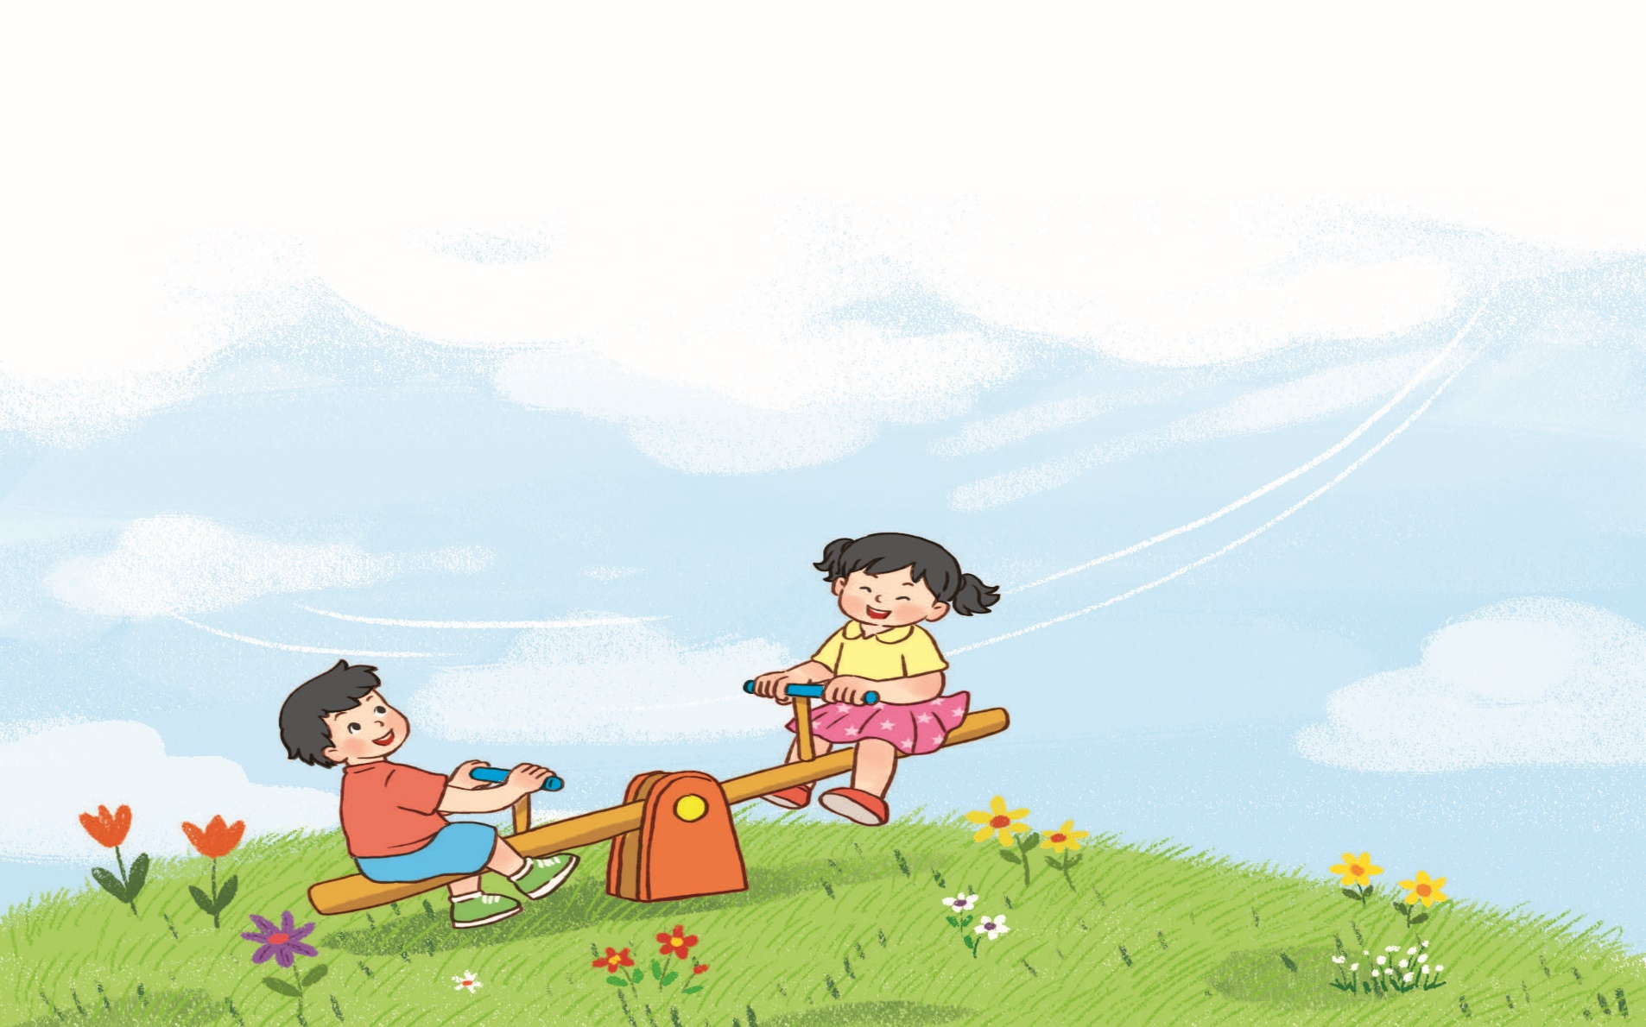
Đọc
Bập bênh
1.
Như chiếc thuyền Trườn trên sóng Như chiếc võng Lưng chừng mây Bạn bên này Tôi bên ấy.
2.
Tay gió vẫy Nắng lênh đênh Bạn dềnh lên Tôi nhún xuống Ai cũng muốn Chơi bập bênh Nhưng một mình Đố chơi được. (Theo Lê Ngân)

Slide 6
trườn
lênh đênh
võng
ập bênh
lưng chừng

Slide 7
Đọc
a) Đọc từng khổ thơ trong nhóm.

Slide 8
Đọc
Bập bênh
1.
Như chiếc thuyền Trườn trên sóng Như chiếc võng Lưng chừng mây Bạn bên này Tôi bên ấy.
2.
Tay gió vẫy Nắng lênh đênh Bạn dềnh lên Tôi nhún xuống Ai cũng muốn Chơi bập bênh Nhưng một mình Đố chơi được. (Theo Lê Ngân)

Slide 9
Đọc
a) Đọc từng khổ thơ trong nhóm.
b) Trong bài thơ, cái gì được so sánh với chiếc thuyền và chiếc võng?
bập bênh
c) Em có thích chơi bập bênh không? Vì sao?

Slide 10
Đọc
Bập bênh
1.
Như chiếc thuyền Trườn trên sóng Như chiếc võng Lưng chừng mây Bạn bên này Tôi bên ấy.
2.
Tay gió vẫy Nắng lênh đênh Bạn dềnh lên Tôi nhún xuống Ai cũng muốn Chơi bập bênh Nhưng một mình Đố chơi được. (Theo Lê Ngân)

Slide 13
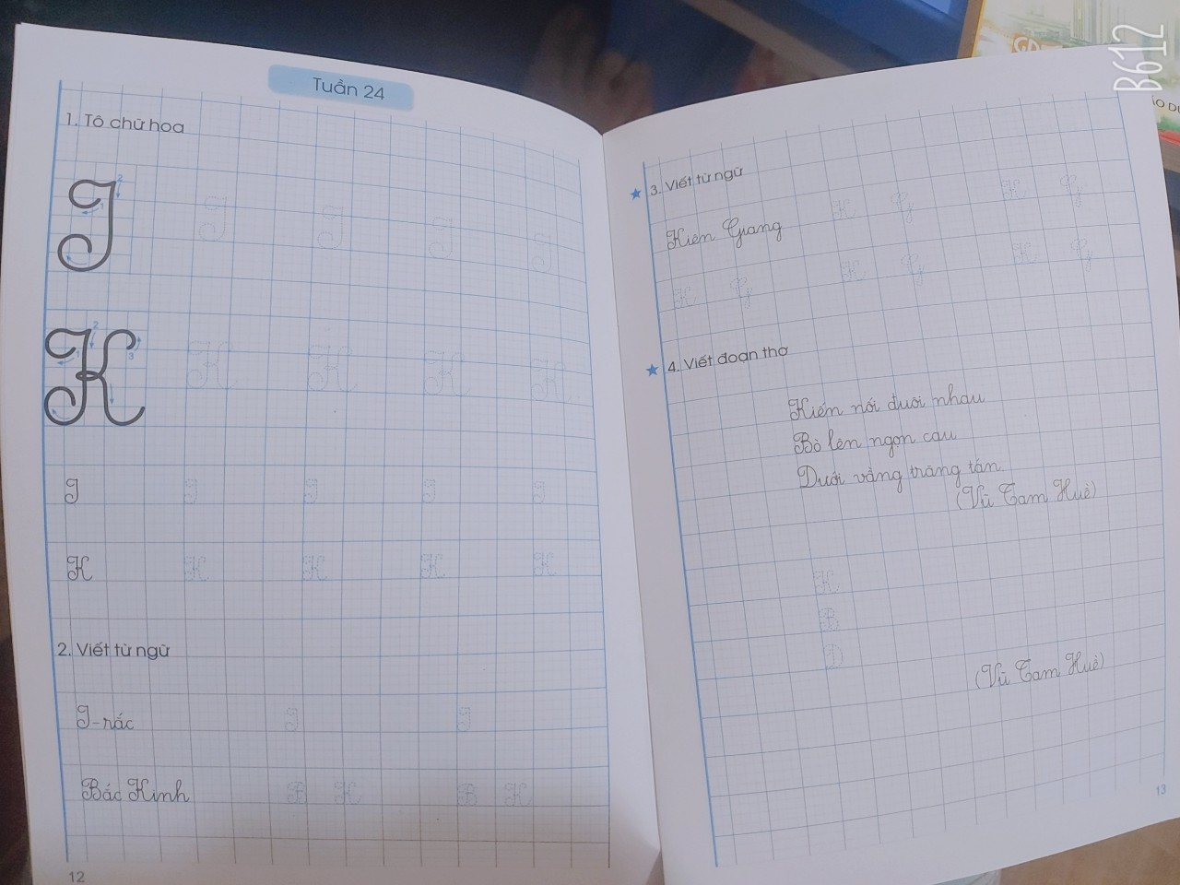
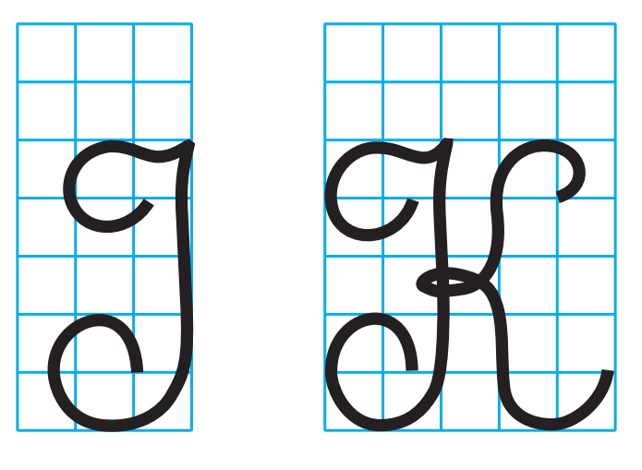
Viết
a) Tô và viết.
– Tô chữ hoa: I, K.
– Viết: I-rắc, Bắc Kinh.

Slide 14
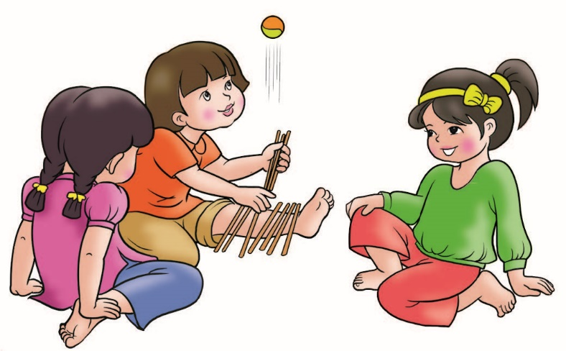
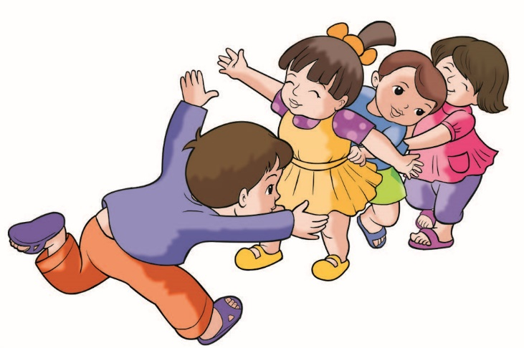
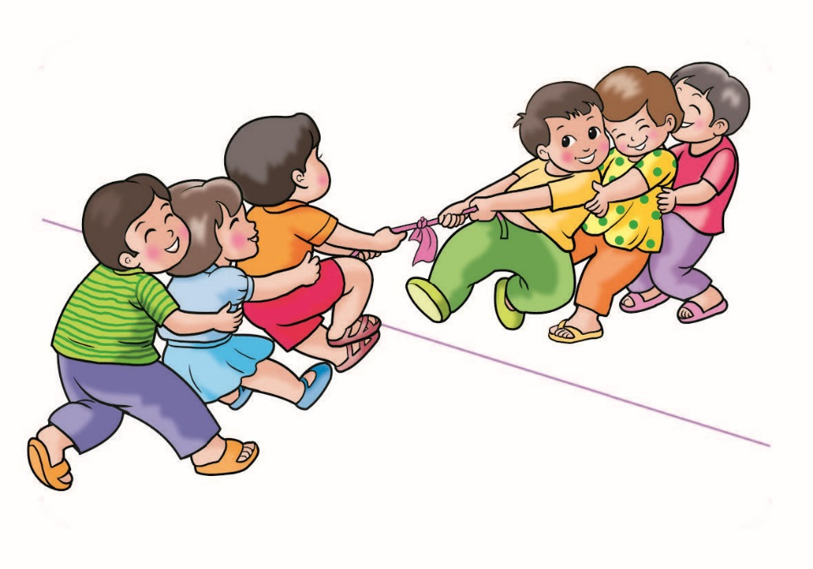
Viết
b) Viết một câu về một trò chơi trong tranh.
M: Chơi kéo co rất vui, nó còn rèn luyện sức khỏe

Slide 15
Nghe – nói
Nói về một trò chơi em thích trong giờ ra chơi.
M: Trong giờ ra chơi, em cùng các bạn rất thích chơi đá cầu. Vì trò chơi này rất thú vị.

Slide 16
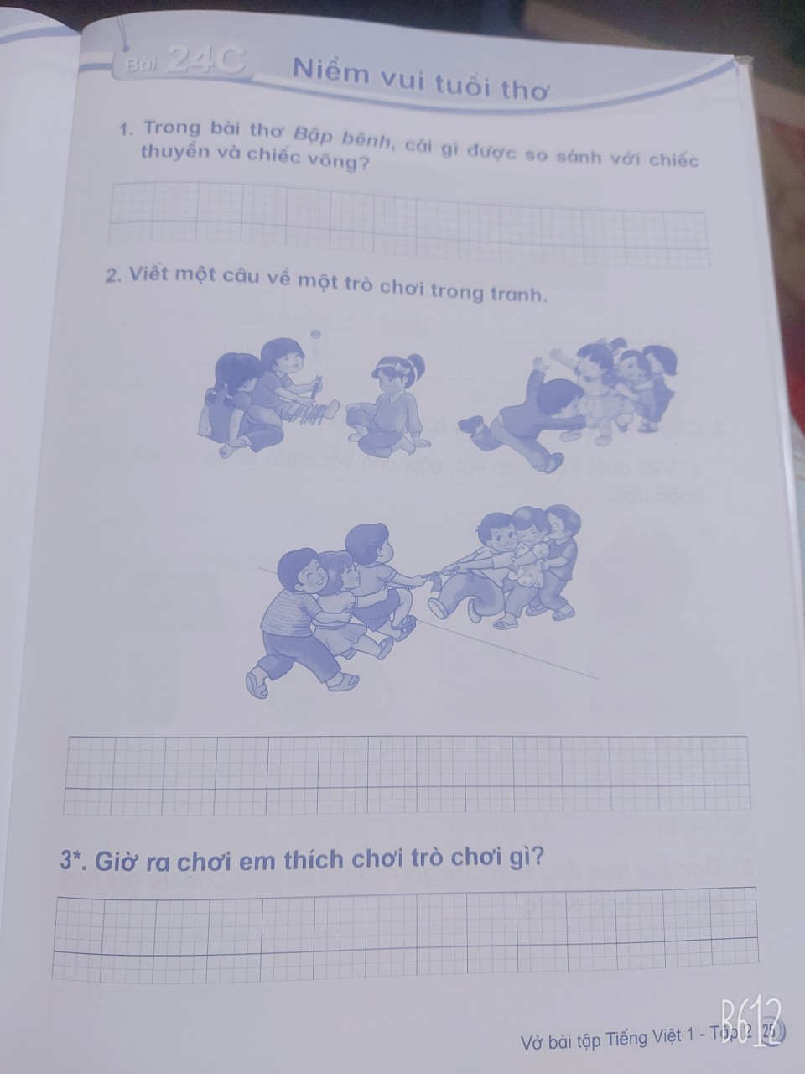

Slide 17
Notes:
CHÂN THÀNH CẢM ƠN!

